Slide 1
2019年9月
第1讲 布尔检索
Boolean Retrieval

Slide 2
提纲
信息检索概述
倒排索引
布尔查询的处理

Slide 3
提纲
信息检索概述
倒排索引
布尔查询的处理

Slide 4
信息检索(Information Retrieval)
Information Retrieval (IR) is finding material (usually documents) of an unstructured nature (usually text) that satisfies an information need from within large collections (usually stored on computers).
  信息检索是从大规模非结构化数据（通常是文本）的集合（通常保存在计算机上）中找出满足用户信息需求的资料（通常是文档）的过程。
Document –文档
  Unstructured – 非结构化
Information need –信息需求
Collection—文档集、语料库
Notes:
信息检索是从大规模非结构化数据（通常是文本）的集合（通常保存在计算机上）中找出满足用户信息需求的资料（通常是文档）的过程。
从这个定义可以看出，信息检索应用有三大要素：
1、文档。在信息检索应用中，大多数情况下面向的都是非结构化数据，有时候我们也会面临结构化或半结构化数据。
2、信息需求。即用户想要搜索的信息，通常通过查询的方式表达。
3、文档集合。或者叫做语料库，语料数据集。IR系统收到用户输入的查询请求，从文档库中检索返回相关文档。

Slide 5
文本检索
本课程主要关注文本检索（Text Retrieval）
(1) 文本检索是最早的检索应用，也仍然是目前最主要的应用
文本检索理论可以用于其他领域
……
Notes:
本课程主要关注文本检索，不涉及多媒体数据的检索，例如图像检索、视频检索。主要有三点原因：
1、文本检索是最早的检索应用，同时也是迄今为止最主要的信息检索应用。常见信息检索应用例如网页搜索、学术搜索等都是文本检索应用。
2、文本检索的基础理论和方法可以应用于多媒体搜索。
3、目前基于low-level特征的视频/图像搜索技术尚有待完善，只能应用于特定领域的垂直搜索。因此，即便搜索引擎提供的视频搜索功能其实也是基于视频的文字描述实现的，例如Youtube。

Slide 6
IR vs数据库: 结构化 vs 非结构化数据
结构化数据即指“表”中的数据
Employee
Manager
Salary
Smith
Jones
50000
Chang
Smith
60000
Ivy
Smith
50000
数据库常常支持范围或者精确匹配查询 。e.g.,
Salary < 60000 AND Manager = Smith.
Notes:
结构化数据通常指的是以“表”的形式存储在关系数据库中的数据，例如这个例子里，表中有三个键，分别对应公司里职员、主管经理和薪水。
对于这样的数据，我们可以采用类似SQL查询的方式进行范围或精确匹配。比如对于查询“Salary < 60000 AND Manager = Smith” ，系统将返回Ivy

Slide 7
非结构化数据
通常指自由文本(free text)
允许
  关键词加上操作符号的查询
    如 奥运会 AND 游泳
  更复杂的 概念性查询
    找出所有的有关药物滥用(drug abuse)的网页
经典的检索模型一般都针对自由文本进行处理
Notes:
而非结构化数据通常指自由文本。比如新闻、微博、小说等都属于自由文本。对于自由文本的搜索应用，同样可以通过引入操作符号说明用户信息需求，构建查询语句。如 奥运会 AND 游泳 要求返回包含“奥运会”和“游泳”两个词的文档，缺一不可。
但是有时我们也会面临更复杂的概念性查询，比如对于需求“找出所有的有关药物滥用(drug abuse)的网页”，就难以用操作符号严格定义：包含drug、abuse这两个词项的文档的内容并不一定相关。
一般来说，本课程涉及到的内容都是面向自由文本的信息检索。

Slide 8
半结构化数据
没有数据是完全无结构的，比如网页就是一种半结构化数据
<title>李甲主页</title>
<body>…</body> …
半结构化查询
  Title contains data AND Bullets contain search
严格来说，即使是文本也是有“语言”结构
  比如主谓宾结构
Notes:
当然，文本都会一定程度上遵守某种结构，没有数据是完全无结构的。严格来说，即使是文本也是有“语言”结构，比如主谓宾结构，或者 开头、中间、结尾的篇章结构。
比如网页就是一种半结构化数据，包含了title、body等字段。对此我们可以采用半结构化查询来指定查询词出现的字段，比如在这个例子里，要求返回 Title 字段包含关键字 data、并且 Bullets 字段包含关键字 search的网页。

Slide 9
传统信息检索 vs. 现代信息检索
传统信息检索主要关注非结构化、半结构化数据
现代信息检索中也处理结构化数据
Notes:
总的来说，传统信息检索应用主要关注非结构化、半结构化数据，而现代信息检索中也会处理结构化数据。

Slide 10

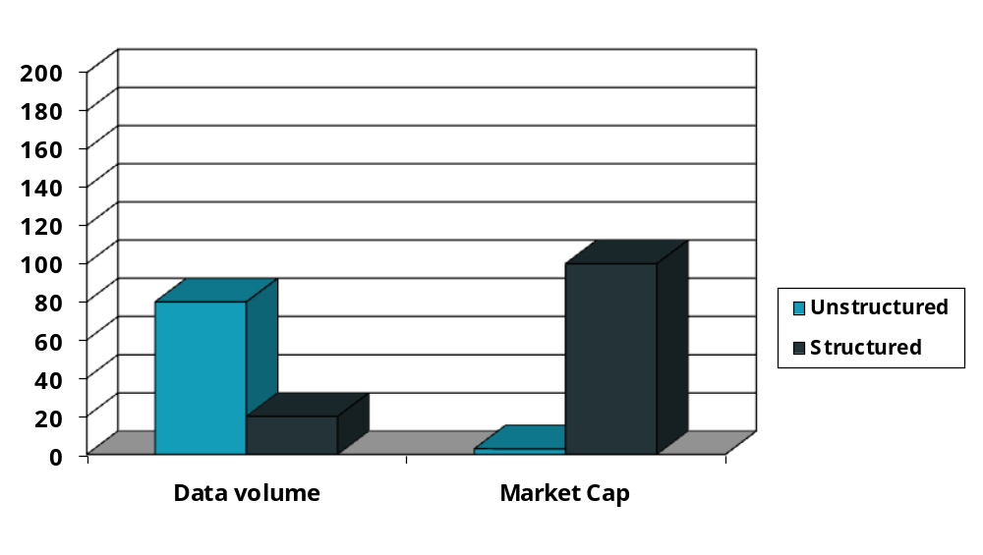
非结构化数据(文本) vs. 结构化数据(数据库) @ 1996年
数据量
市场规模
Notes:
这个图给出了1996年（Google出现之前）的非结构化数据和结构化数据的数据量和市场规模。可以看出：
1）非结构化数据量几倍于结构化数据，但是
2）结构化数据的市场规模远大于非结构化数据
这是因为：
1）法律条文、案卷、公司报表等结构化数据的应用（技术上）成熟
2）庞大的非结构化数据的商业价值被充分发掘

Slide 11

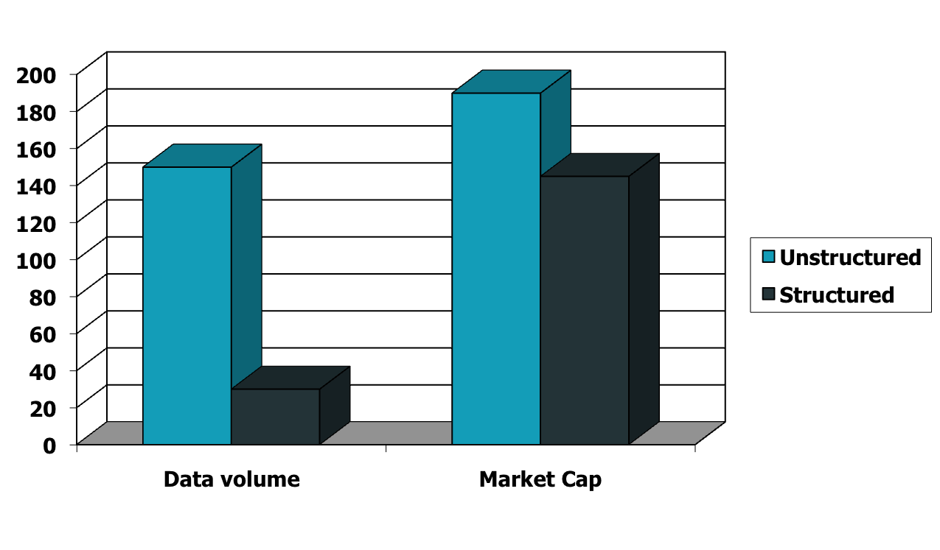



非结构化数据(文本) vs. 结构化数据(数据库) @ 2009年
数据量
市场规模
Notes:
但是到了2009年，
1）非结构化数据量依然远大于结构化数据
2）但是其市场规模已大幅增长。虽然结构化数据的市场也在大幅增长，但增幅远小于非结构化数据
这主要是由于搜索引擎的崛起带来了互联网经济的飞速发展。

Slide 12
布尔检索
针对布尔查询的检索，布尔查询是指利用 AND, OR 或者 NOT操作符将词项 连接起来的查询
  信息 AND 检索
  信息 OR 检索
  信息 AND 检索 AND NOT 教材
Google支持上述布尔查询
Notes:
针对非结构化数据，如前所述，我们可以采用布尔操作符将词项连接起来构建查询，从而指明用户的信息需求。例如：
信息 AND 检索 要求返回包含两个词项的文档
信息 OR 检索 要求返回包含任一词项、或两个词项都包含的文档
信息 AND 检索 AND NOT 教材 要求返回包含 信息 和 检索 但是不包含 教材 的文档
Google引擎应该支持上述布尔查询，虽然其网站并没有明确说明

Slide 13
提纲
信息检索概述
倒排索引
布尔查询的处理

Slide 14

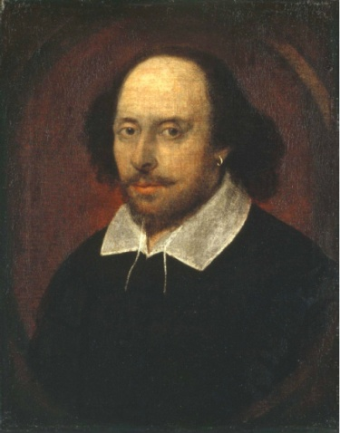
一个简单的例子(《莎士比亚全集》)
需求：莎士比亚的哪部剧本包含Brutus及Caesar但是不包含Calpurnia？
  将需求表示为布尔表达式： Brutus AND Caesar AND NOT Calpurnia。
不到100万单词，假设每个英文单词平均长度为8字节，则整个全集不到10MB
Notes:
上述布尔检索功能的实现需要数据结构的支持。下面我们将介绍信息检索系统中最基本的数据结构：倒排索引。
一个简单的例子。语料集是莎士比亚全集，看上去很厚的一部书，但是对于信息检索来说是toy data.
查询的信息需求是… ，我们可以用布尔操作符表示为布尔查询
系统怎样处理这个包含了“非”操作符的布尔查询？

Slide 15
一个简单的例子(《莎士比亚全集》)
暴力方法： 从头到尾扫描所有剧本，对每部剧本判断它是否包含Brutus AND Caesar ，同时又不包含Calpurnia
暴力方法的优点？
  实现简单
  很容易支持文档动态变化
暴力方法有什么不足?
  速度超慢 (特别是大型文档集)
  处理NOT Calpurnia 并不容易（不到末尾不能停止判断）
  不太容易支持其他操作 (e.g., 寻找靠近countrymen的单词Romans)
  不支持检索结果的(灵活)排序 (排序时只返回较好的结果)
Notes:
暴力方法：类似Linux的grep命令，速度慢，尤其是处理Not操作，因此需要一种更好的（关键字）匹配策略
Grep is line-oriented; IR is document oriented.

Slide 16
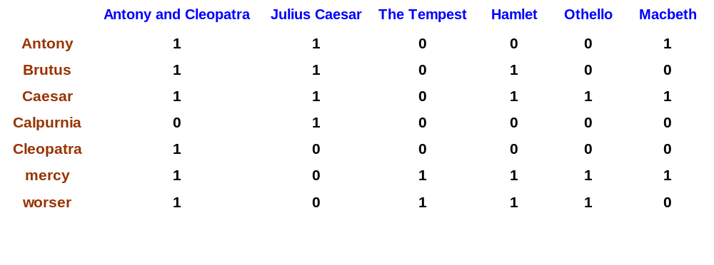
词项-文档(term-doc)的关联矩阵
若某剧本包含某单词，则该位置上为1，否则为0
Brutus AND Caesar BUT NOT Calpurnia
Notes:
解析文档，将语料集转变为一个term-doc二元关联矩阵。横轴表示词项，纵轴表示文档（剧本）

Slide 17
关联向量(incidence vectors)
关联矩阵的每一列(对应一篇文档)都是 0/1向量，每个0/1都对应一个词项。
关联矩阵的每一行(对应一个词项)也可以看成一个0/1向量，每个0/1代表该词项在相应文档中的出现与否
给定查询Brutus AND Caesar AND NOT Calpurnia
  取出三个词项对应的行向量 ，并对Calpurnia 的行向量求反，最后按位进行与操作
  110100 AND 110111 AND 101111 = 100100.
Notes:
每个词项可以用对应的行向量表示
布尔检索的处理相当于是对词项向量的每一维进行布尔运算

Slide 18
上述查询的结果文档
Antony and Cleopatra, Act III, Scene ii
  Agrippa [Aside to DOMITIUS ENOBARBUS]: Why, Enobarbus,
  When Antony found Julius Caesar dead,
  He cried almost to roaring; and he wept
  When at Philippi he found Brutus slain.
Hamlet, Act III, Scene ii
  Lord Polonius: I did enact Julius Caesar I was killed i' the
  Capitol; Brutus killed me.
Notes:
结果文档：包含Brutus, Caesar，不包含Calpurnia

Slide 19
IR中的基本假设
文档集Collection: 由固定数目的文档组成
目标: 返回与用户需求相关的文档并辅助用户来完成某项任务
相关性Relevance
  主观的概念
  反映对象的匹配程度
  不同应用相关性不同
Notes:
在介绍倒排索引数据结构的具体细节之前，先介绍一些IR里的基本假设和基本概念
相关性是非常重要的一个概念，是IR理论的基础。
1、主观的概念：不同的用户对文档相关性的判断不同
2、反映对象的匹配程度：相关性存在差异，例如完全相关、部分相关
3、不同应用相关性不同：相关性也取决于任务定义。例如普通搜索任务中，查询“国科大招生”要求返回任何与国科大招生相关的网页；但是在主页搜索任务中，仅有国科大招生网站主页相关。

Slide 20

典型的搜索过程
任务
Get rid of mice in a politically correct way
是否转义?
信息需求
Info about removing mice
without killing them
是否转义?
自然语言描述
How do I trap mice alive?
是否转义?
查询
mouse trap
搜索
引擎
查询
重构
结果
文档集
Notes:
用户需要将自然语言描述的搜索任务简化为几个关键字。用户从开始构建搜索任务到最终生成查询是一个逐步的过程，其中每一步都有可能发生转义，即和用户原有的意图不符。
原因：机器尚不具备完美理解自然语言的能力。

Slide 21
检索效果的评价
正确率(Precision) : 返回结果文档中正确的比例。如返回80篇文档，其中20篇相关，正确率1/4
召回率(Recall) : 全部相关文档中被返回的比例，如返回80篇文档，其中20篇相关，但是总的应该相关的文档是100篇，召回率1/5
正确率和召回率反映检索效果的两个方面，缺一不可。
  全部返回，正确率低，召回率100%
  只返回一个非常可靠的结果，正确率100%，召回率低

Slide 22
更大的文档集
假定N = 1 百万篇文档(1M), 每篇有1000个词(1K)
假定每个词平均有6个字节(包括空格和标点符号)
  那么所有文档将约占6GB 空间.
假定 词汇表的大小(即词项个数) M = 500K
Notes:
接下来介绍倒排索引数据结构

Slide 23
词项-文档矩阵将非常大
矩阵大小为 500K x 1M=500G
但是该矩阵中最多有10亿(1G)个1
  词项-文档矩阵高度稀疏(sparse).
  稀疏矩阵
应该有更好的表示方式
  比如我们仅仅记录所有1的位置
Why?
Notes:
不记录0的位置

Slide 24
倒排索引(Inverted index)
对每个词项t, 记录所有包含t的文档列表.
  每篇文档用一个唯一的 docID来表示，通常是正整数，如1,2,3…
能否采用定长数组的方式来存储docID列表
Brutus
1
2
4
11
31
45
173
174
Caesar
1
2
4
5
6
16
57
132
Calpurnia
2
31
54
101
文档14中加入单词Caesar时该如何处理?
Notes:
使用定长数组：1）空间浪费，如图中空白处。2）无法动态更新。
因此不能使用定长数组。

Slide 25
倒排索引(续)
通常采用变长表方式
  磁盘上，顺序存储方式比较好，便于快速读取
  内存中，采用链表或者可变长数组方式
    存储空间/易插入之间需要平衡
倒排记录
Posting
Brutus
1
2
4
11
31
45
173
174
Caesar
1
2
4
5
6
16
57
132
Calpurnia
2
31
54
101
Dictionary
Postings
倒排(记录)表
按docID排序 (原因后面再讲)
词典
Notes:
其中每条记录称为倒排记录，即posting，一个词项的所有倒排记录成为倒排记录表（posting list）
Linked lists generally preferred to arrays
Dynamic space allocation
Insertion of terms into documents easy
Space overhead of pointers

Slide 26





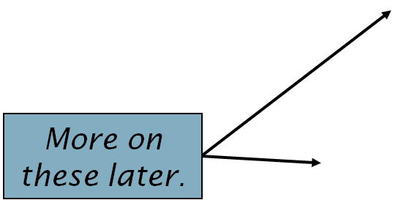
倒排索引构建
待索引文档
Friends, Romans, countrymen.
Tokenizer
词条化工具
词条流
Friends
Romans
Countrymen
Linguistic modules
语言分析工具
修改后的词条
friend
roman
countryman
Indexer
friend
2
4
roman
1
2
倒排索引
countryman
13
16
Notes:
倒排索引的构建过程如图所示
Indexer: 索引器

Slide 27

索引构建过程: 词条序列
<词条，docID>二元组
Doc 1
Doc 2
I did enact Julius
Caesar I was killed
i' the Capitol;
Brutus killed me.
So let it be with
Caesar. The noble
Brutus hath told you
Caesar was ambitious
Notes:
经过词条化、语言分析之后，将语料转换为<词条，docID>二元组序列

Slide 28

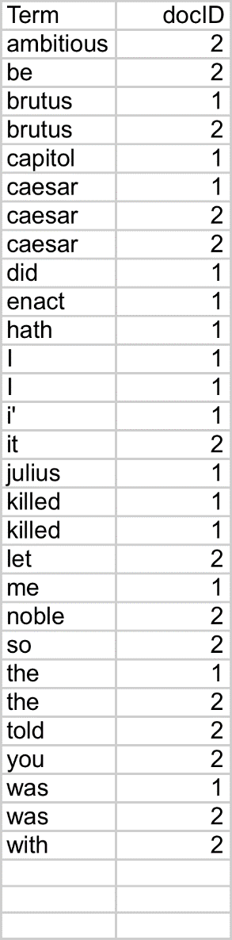
索引构建过程: 排序
按词项排序
  然后每个词项按docID排序
索引构建的核心步骤
Notes:
一个核心步骤是对二元组序列排序。大数据应用中非常重要。

Slide 29

索引构建过程: 词典 & 倒排记录表
某个词项在单篇文档中的多次出现会被合并
拆分成词典和倒排记录表两部分
每个词项出现的文档数目(doc. frequency, DF)会被加入
为什么加入？后面会讲
Notes:
DF是IR应用中非常重要的一个统计量：1）系统实现上，查询处理的需要；2）模型理论上，DF代表了词项的重要性。

Slide 30
存储开销计算
第一讲：布尔检索
倒排索引
docID表
词项及文档频率
后续章节:
如何快速构建索引?
如何减少存储开销?
指针
Notes:
存储开销：词项，字符串存储，通常1个字符占用两个字节（byte），即16位（bit）；DF，整型数，一般占用两个字节。
以上取决于具体的编程语言和编译器。

Slide 31
提纲
第一讲：布尔检索
信息检索概述
倒排索引
布尔查询的处理

Slide 32
假定索引已经构建好
第一讲：布尔检索
如何利用该索引来处理查询?
  后面会讲 – 如何处理不同类型的查询? 比如带通配符的查询 “信息*检索”
主要内容
Notes:
本讲的重点内容

Slide 33
AND查询的处理
考虑如下查询（从简单的布尔表达式入手）:
  Brutus AND Caesar
  在词典中定位 Brutus
    返回对应倒排记录表(对应的docID)
  在词典中定位Caesar
    再返回对应倒排记录表
  合并(Merge)两个倒排记录表，即求交集
2
4
8
16
32
64
128
Brutus
1
2
3
5
8
13
21
34
Caesar
Notes:
AND操作要求对查询词的倒排记录表求交集。关键在于倒排记录表的合并求交集。

Slide 34
合并过程
每个倒排记录表都有一个定位指针，两个指针同时从前往后扫描, 每次比较当前指针对应倒排记录，然后移动某个或两个指针。合并时间为两个表长之和的线性时间
2
2
4
4
8
8
16
16
32
64
128
32
64
128
Brutus
2
8
1
Caesar
1
2
2
3
5
5
8
8
13
13
21
21
34
3
34
假定表长分别为x 和y, 那么上述合并算法的复杂度为 O(x+y)
关键原因: 倒排记录表按照docID排序
Notes:
优点：合并时间线性，且有一定概率提前结束合并，无需扫描两个完整的倒排记录表
倒排记录表按照docID排序，使得这一合并过程成为可能。

Slide 35

上述合并算法的伪代码描述
Notes:
Intersect: 求交集
p_1, p_2是两个倒排记录表(post lists)指针
NIL：空值，表示倒排记录表遍历结束
next: 指向下一条倒排记录
answer: 答案集合，即交集。初始化为空集。

Slide 36
其它布尔查询的处理
OR表达式：Brutus OR Caesar
  两个倒排记录表的并集
NOT表达式： Brutus AND NOT Caesar
  两个倒排记录表的减
一般的布尔表达式
(Brutus OR Caesar) AND NOT (Antony OR Cleopatra)
查询处理的效率问题！
Notes:
OR表达式要求求并集，需要遍历所有倒排记录表，无法像AND操作那样可以提前结束。因此涉及到查询优化的问题。

Slide 37
查询优化
查询处理中是否存在处理的顺序问题？
考虑n 个词项的 AND
对每个词项，取出其倒排记录表，然后两两合并
Brutus
2
4
8
16
32
64
128
Caesar
1
2
3
5
8
16
21
34
Calpurnia
13
16
查询: Brutus AND Calpurnia AND Caesar
Notes:
首先考虑AND操作。所有表达式都可以转换为一个或多个AND操作的形式，即合取范式。
两两合并的顺序是什么？

Slide 38
查询优化
按照表从小到大(即df从小到大)的顺序进行处理:
  每次从最小的开始合并
这是为什么保存
df的原因之一
Brutus
2
4
8
16
32
64
128
Caesar
1
2
3
5
8
16
21
34
Calpurnia
13
16
相当于处理查询 (Calpurnia AND Brutus) AND Caesar.
Notes:
从最小的倒排记录表，即DF值最小的词项，开始合并：尽量避免遍历倒排记录表

Slide 39
更通用的优化策略
e.g., (madding OR crowd) AND (ignoble OR strife)
  每个布尔表达式都能转换成上述形式(合取范式)
获得每个词项的df
(保守)通过将词项的df相加，估计每个OR表达式对应的倒排记录表的大小
按照上述估计从小到大依次处理每个OR表达式.

Slide 40
布尔检索的优点
构建简单，或许是构建IR系统的一种最简单方式
  在30多年中是最主要的检索工具
  当前许多搜索系统仍然使用布尔检索模型:
    电子邮件、文献编目、Mac OS X Spotlight工具
Notes:
布尔检索适合对召回率要求高的应用。

Slide 41
布尔检索例子: WestLaw http://www.westlaw.com/
(付费用户数目)最大的商业化法律搜索服务引擎 (1975年开始提供服务; 1992年加入排序功能)
几十T数据，700,000用户
大部分用户仍然使用布尔查询
查询的例子:
  有关对政府侵权行为进行索赔的诉讼时效(What is the statute of limitations in cases involving the federal tort claims act?）
  LIMIT! /3 STATUTE ACTION /S FEDERAL /2 TORT /3 CLAIM
    /3 = within 3 words, /S = in same sentence
Notes:
！：通配符，类似于*
这些查询需要更复杂的数据结构的支持，例如后续课程会介绍的轮排索引。

Slide 42
布尔检索例子: WestLaw http://www.westlaw.com/
另一个例子:
  残疾人士能够进入工作场所的要求（Requirements for disabled people to be able to access a workplace）
  disabl! /p access! /s work-site work-place (employment /3 place
扩展的布尔操作符
很多专业人士喜欢使用布尔搜索
  非常清楚想要查什么、能得到什么
但是这并不意味着布尔搜索其实际效果就很好….
Notes:
/p: 在同一个段落（paragraph）中

Slide 43
布尔查询：互联网搜索
第一讲：布尔检索
想查关于2016年欧洲杯 8进4 比赛的新闻，用布尔表达式怎么构造查询？
(2016 OR 前年) AND (欧洲杯 OR 欧锦赛) AND (8进4 OR 八进四 OR 四分之一)
表达式相当复杂，构造困难！
不严格的话结果过多，而且很多不相关；非常严格的话结果会很少，漏掉很多结果。

Slide 44
布尔检索的缺点
布尔查询构建复杂，不适合普通用户。构建不当，检索结果过多或者过少
没有充分利用词项的频率信息
  1 vs. 0 次出现
  2 vs. 1次出现
  3 vs. 2次出现, …
  通常出现的越多越好，需要利用词项在文档中的词项频率(term frequency, tf)信息
不能对检索结果进行排序

Slide 45
参考资料
《信息检索导论》，第一章
莎士比亚全集:
  http://www.rhymezone.com/shakespeare/
Managing Gigabytes(深入搜索引擎), 3.2节
《现代信息检索》, 8.2节

Slide 46
课后练习
待补充

